Slide 1
Государственное бюджетное общеобразовательное
учреждение города Москвы
«Школа № 17»
ЦЕНТР
«ЮНЫЙ СПАСАТЕЛЬ»
Дошкольное отделение №6

Slide 2
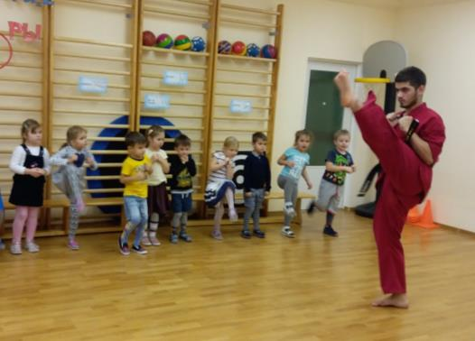
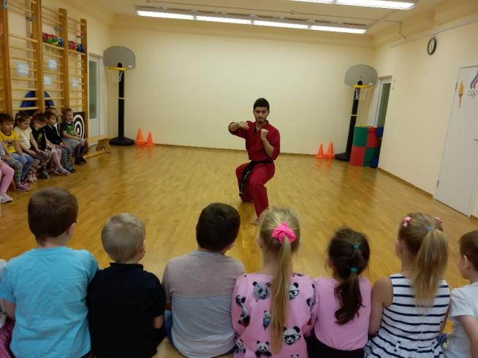
Проведение тематических встреч «Простые истории героических людей» (октябрь 2017 г. – апрель 2018 г.)

Slide 3
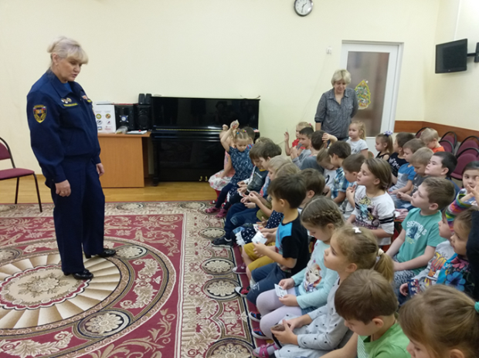
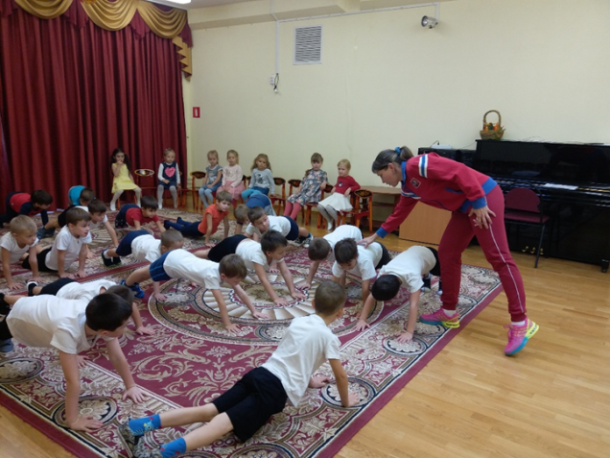

Slide 4
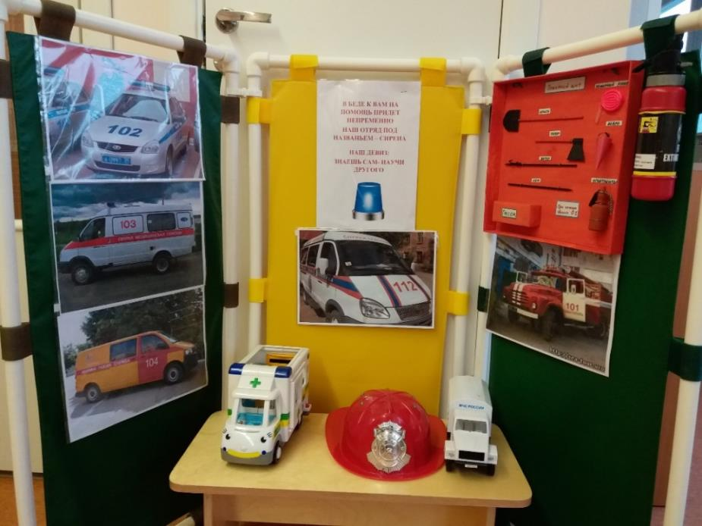
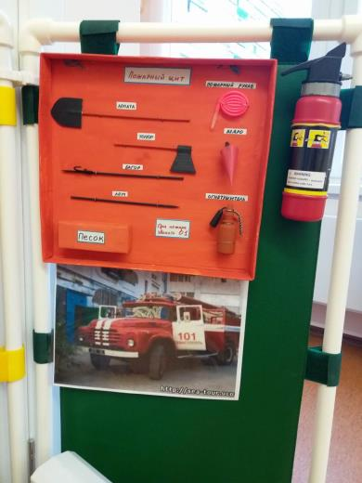
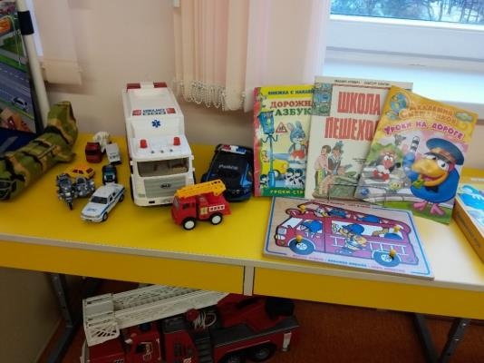
Открытие мини-музея «Юный спасатель» (ноябрь 2017 г.)

Slide 5
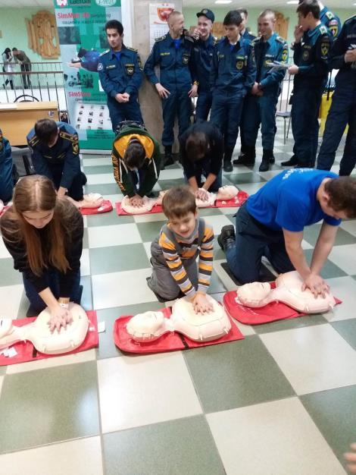
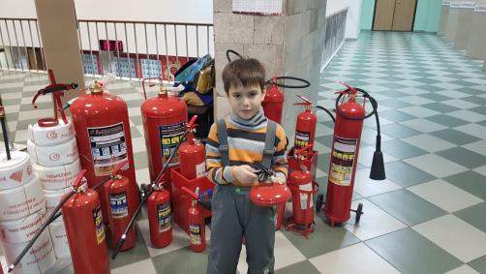
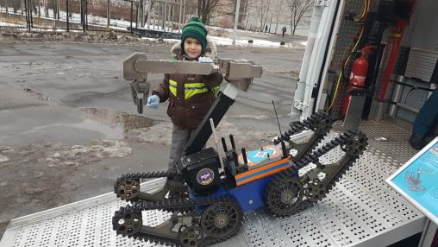
Участие воспитанника подготовительной группы в VI Всероссийском Фестивале «От предмета ОБЖ к безопасной жизни» (декабрь 2017 г.)

Slide 6
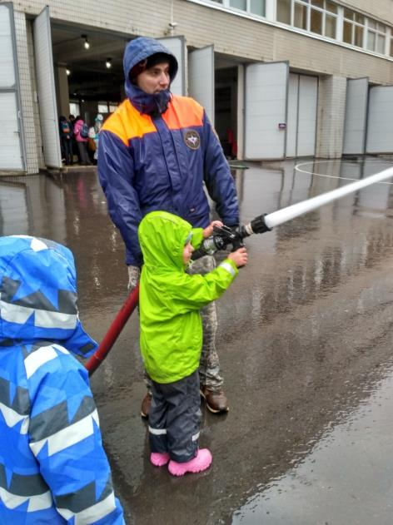
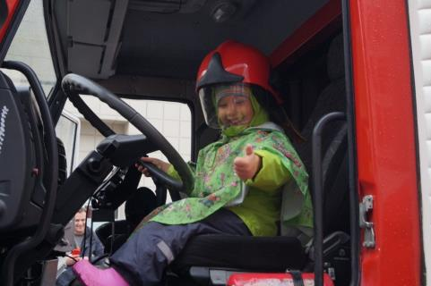
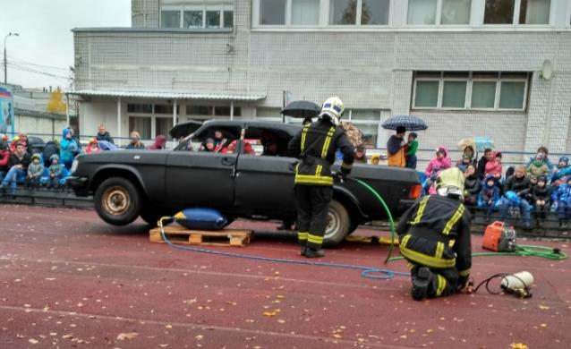
Экскурсия в пожарную часть №56
(сентябрь 2017 г.)

Slide 7
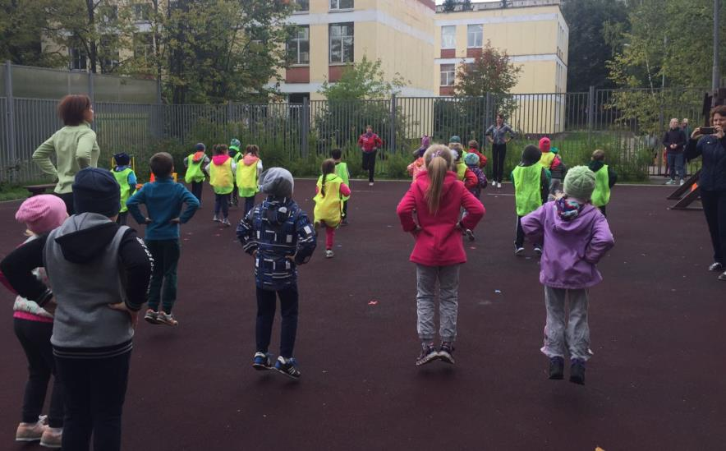
СПОРТИВНЫЕ МЕРОПРИЯТИЯ
Спортивный праздник для 1-классов
и воспитанников подготовительных групп «Школа-сад» (сент. 2017 г.)

Slide 8
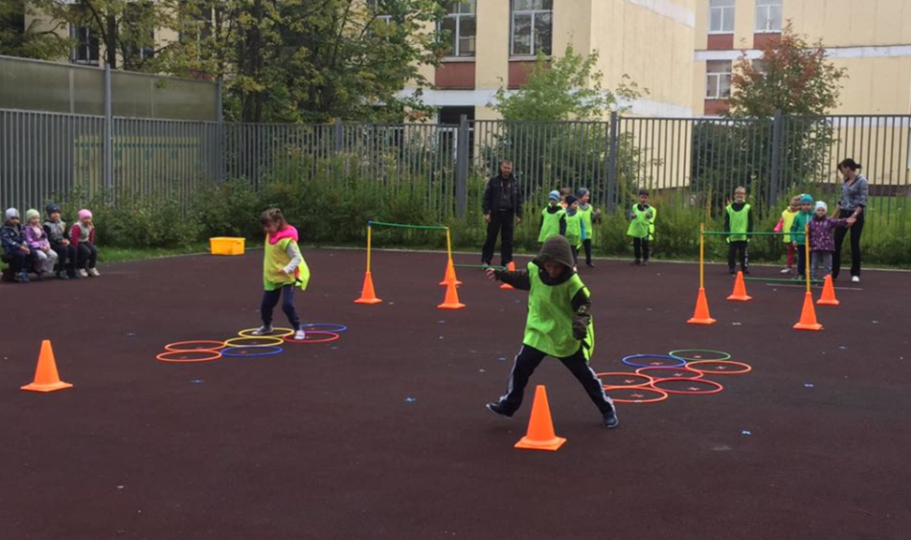

Slide 9
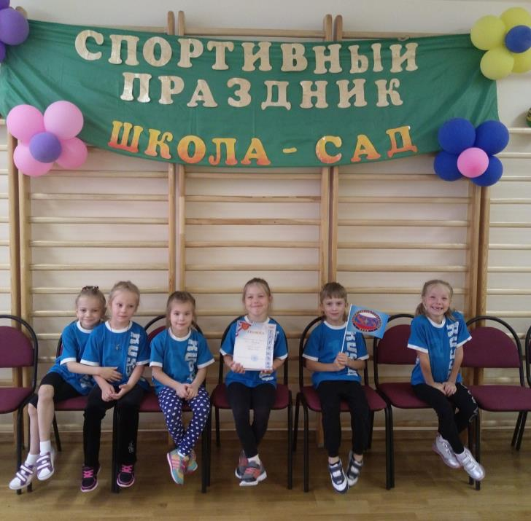

Slide 10
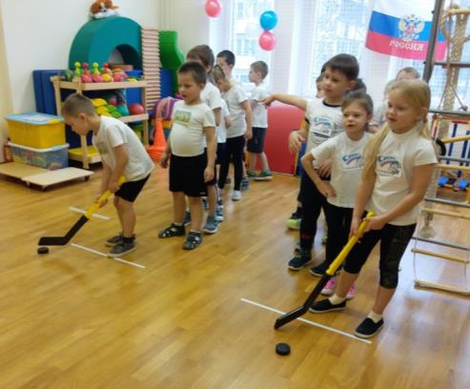
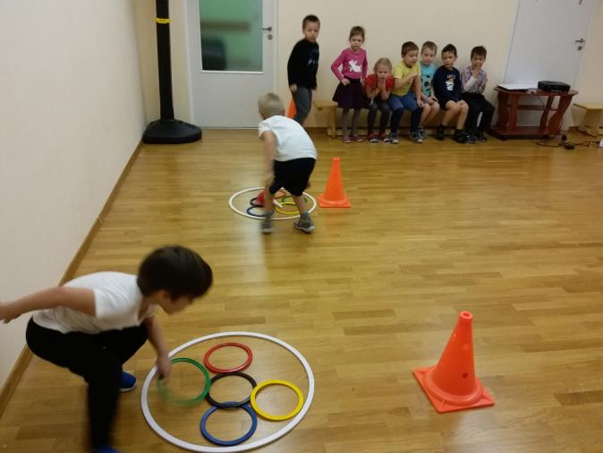
СПОРТИВНЫЕ МЕРОПРИЯТИЯ
Малые Олимпийские игры (ноябрь 2017 г.)

Slide 11
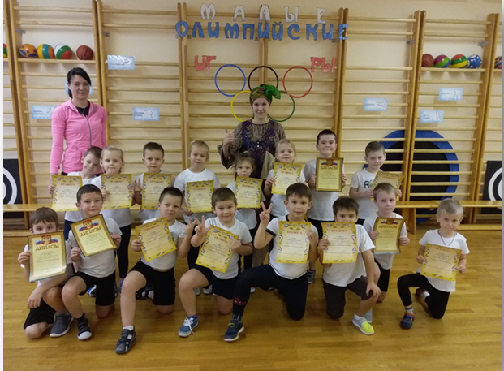

Slide 12
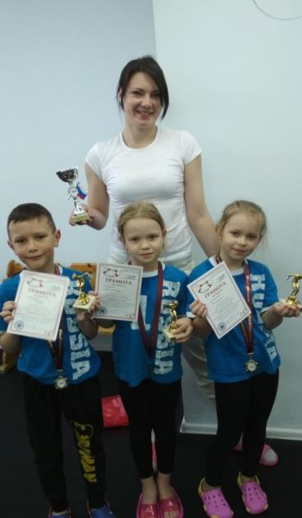
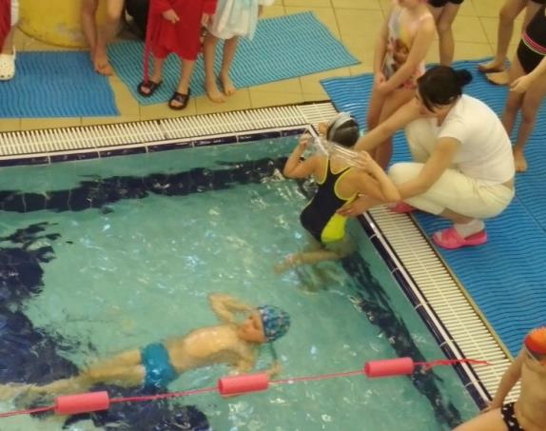
СПОРТИВНЫЕ МЕРОПРИЯТИЯ
Межрайонный водно-спортивный праздник
«Юный спасатель» (март 2018 г.)

Slide 13
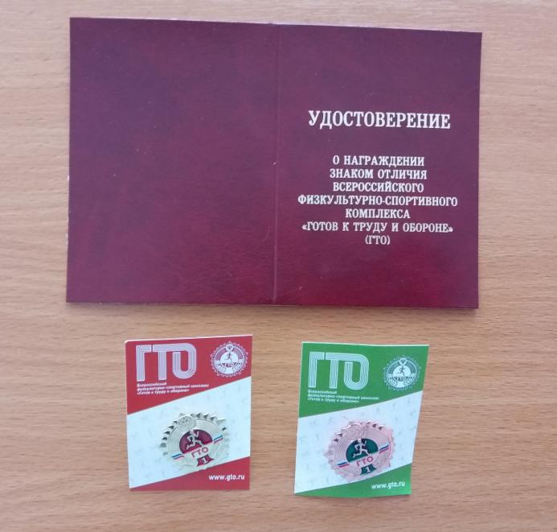
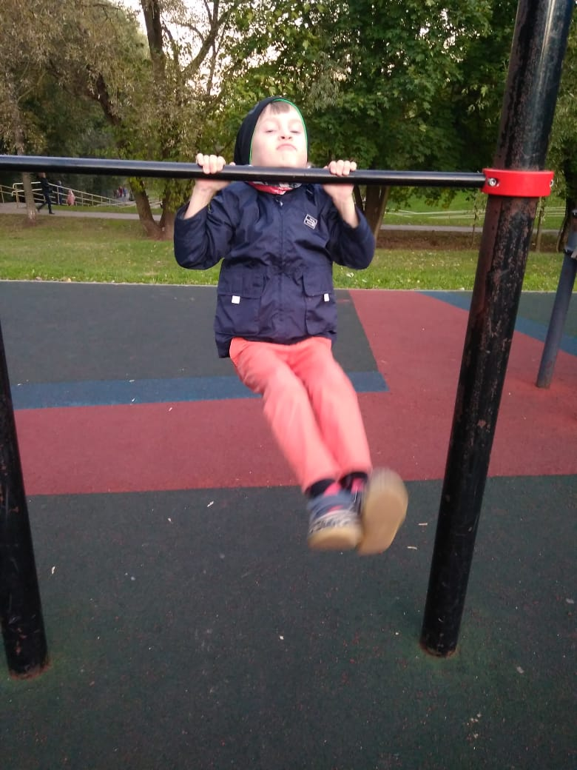
СПОРТИВНЫЕ МЕРОПРИЯТИЯ
Сдача норм ГТО воспитанниками подготовительных групп

Slide 14
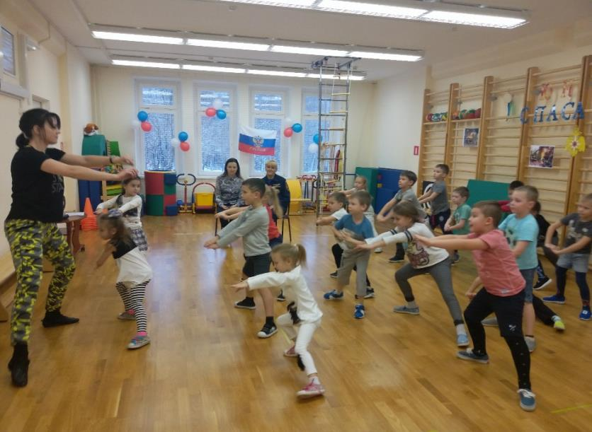
ПРОВЕДЕНИЕ КВЕСТОВ
Квест «Юный спасатель» (декабрь 2017 г.)

Slide 15
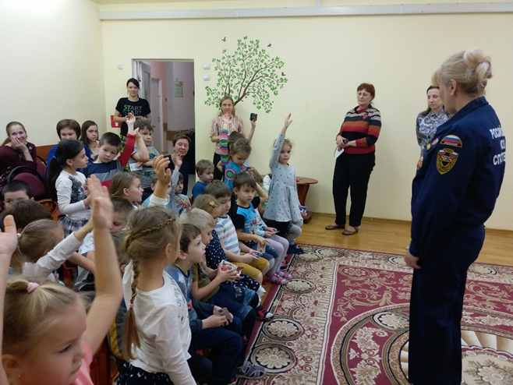
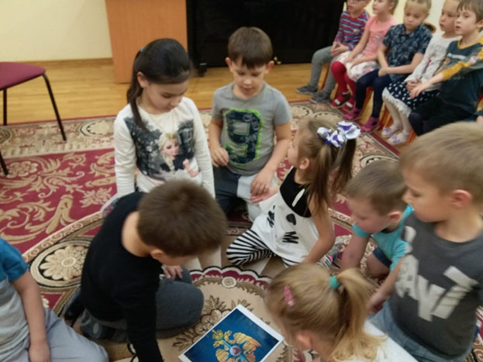

Slide 16
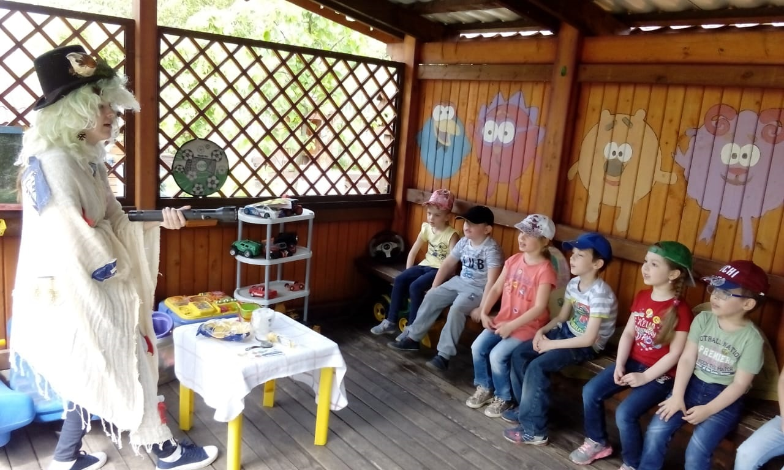
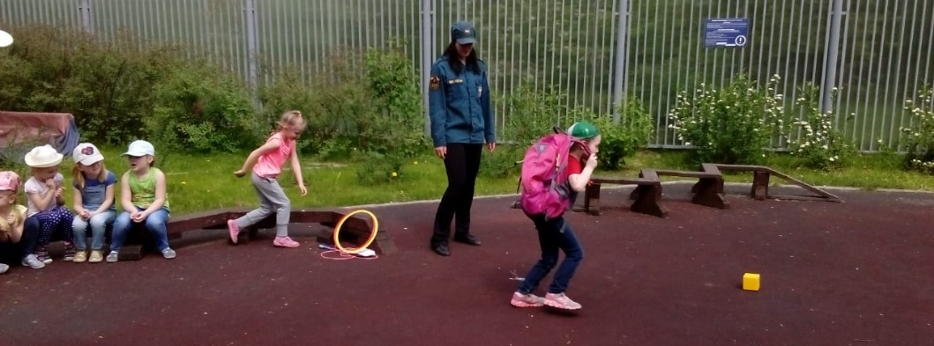
ПРОВЕДЕНИЕ КВЕСТОВ
Квест «Мы – юные путешественники» (май 2018г.)

Slide 17
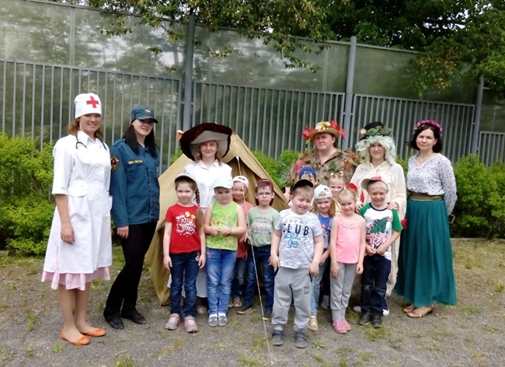

Slide 18
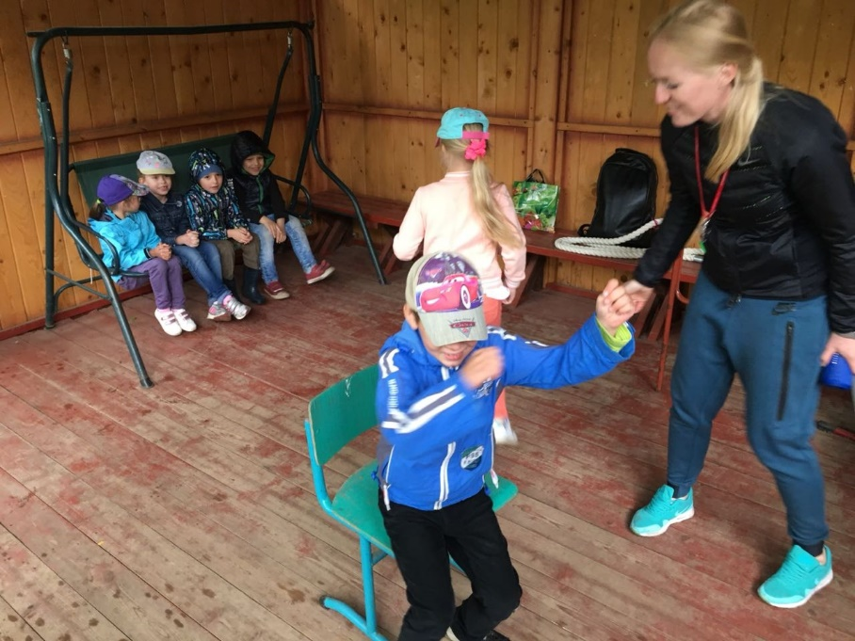
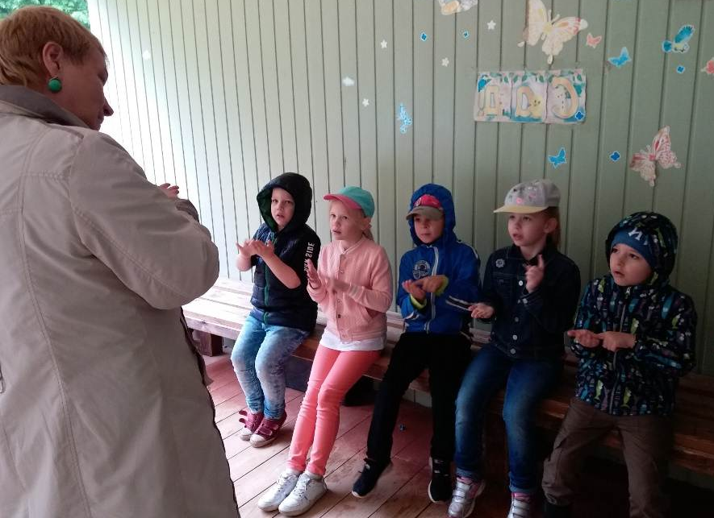
ПРОВЕДЕНИЕ КВЕСТОВ
Квест «Международный день эколога» (июнь 2018г.)

Slide 19
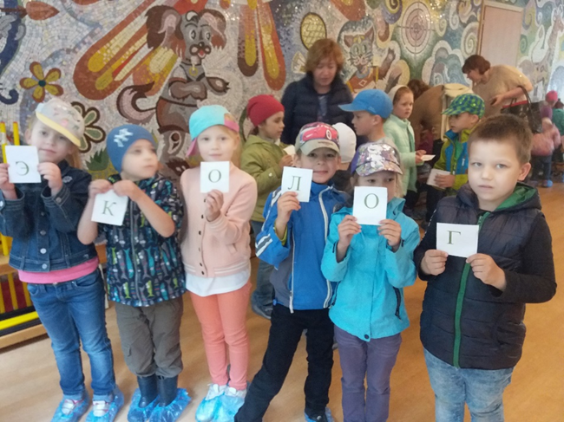

Slide 20
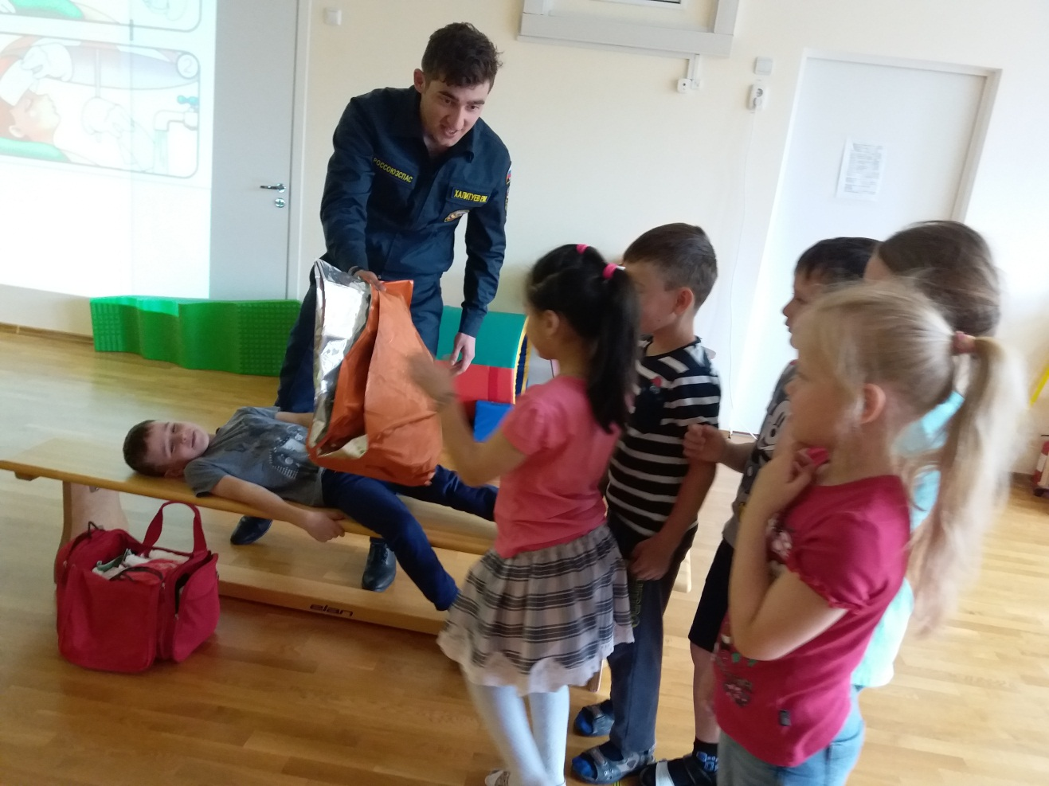
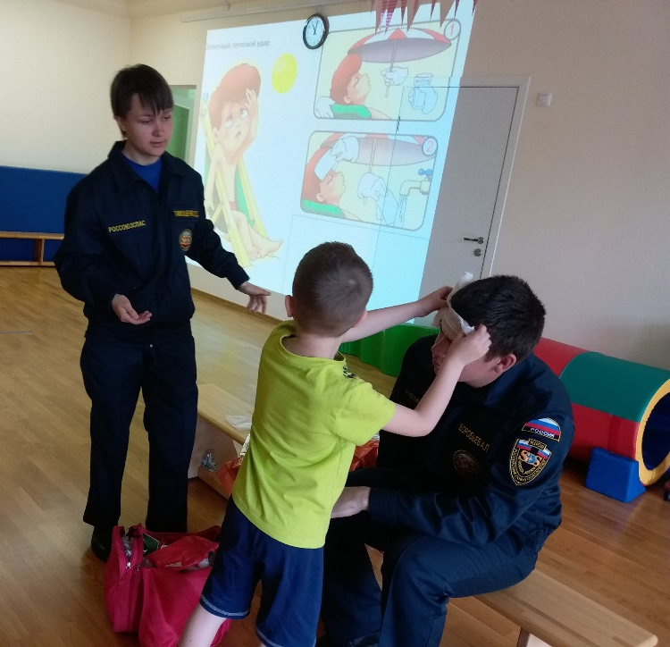
Тематические занятия «Оказание первой помощи», проводимые представителями студенческого отряда РОССОЮЗСПАСА (апрель, май 2018 г.)

Slide 21
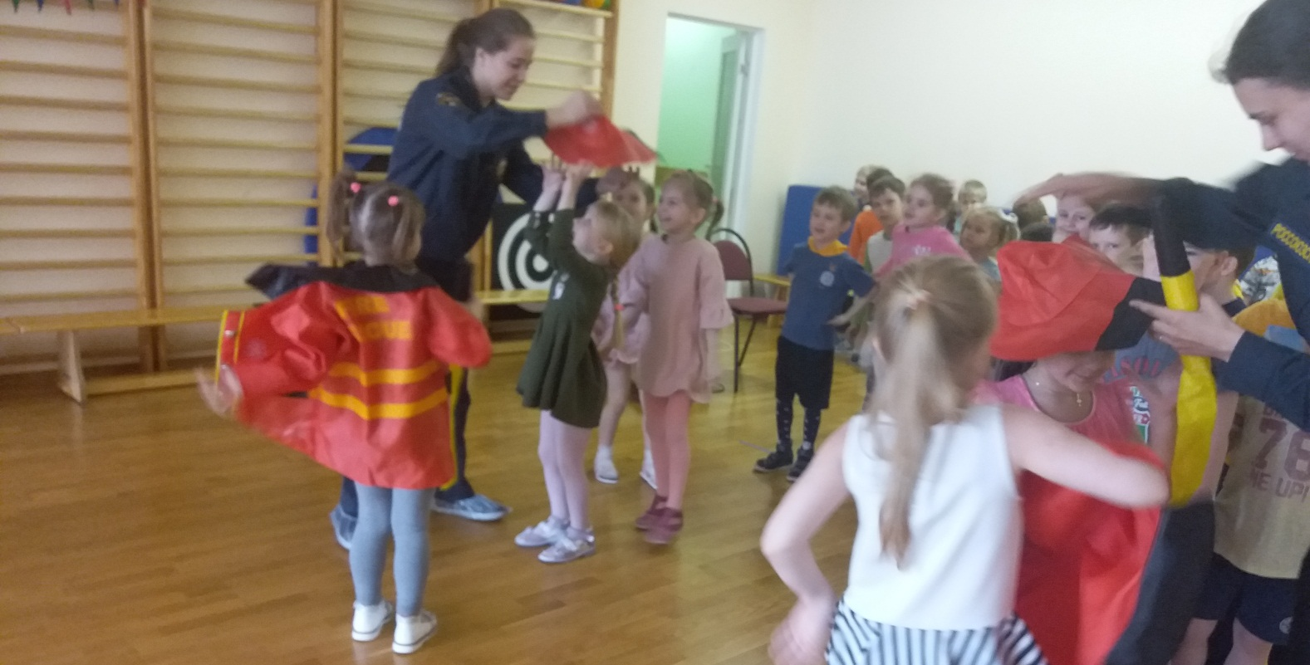
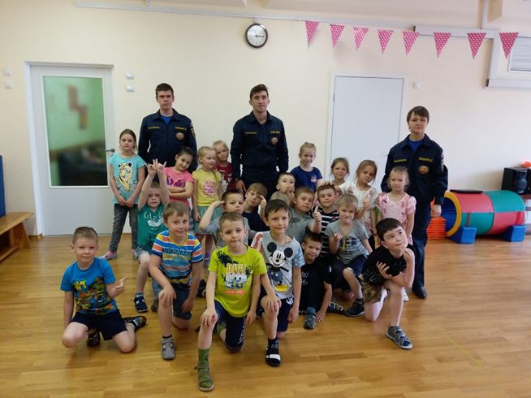
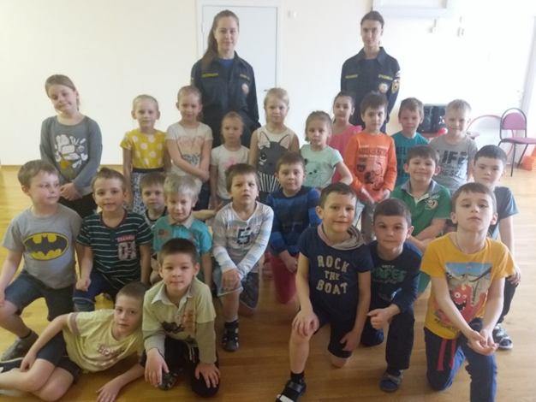

Slide 22
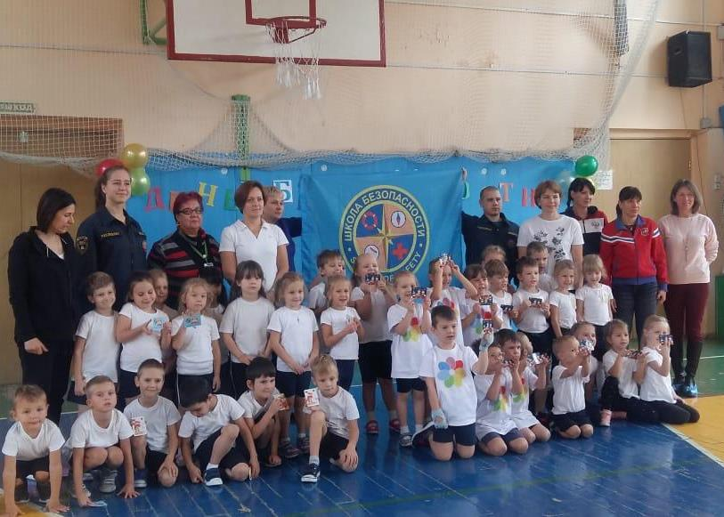

Slide 23
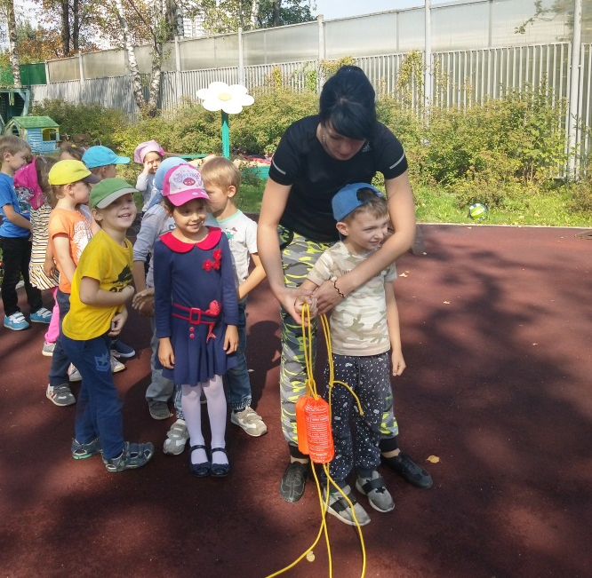
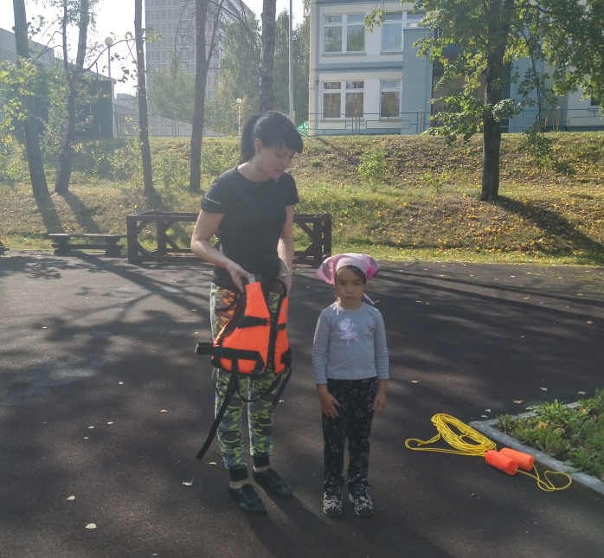
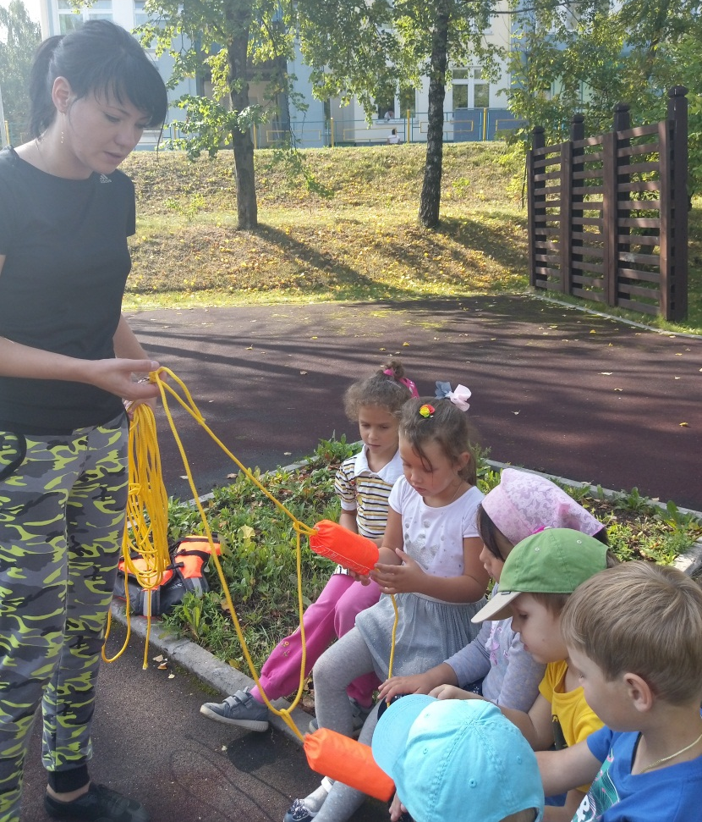
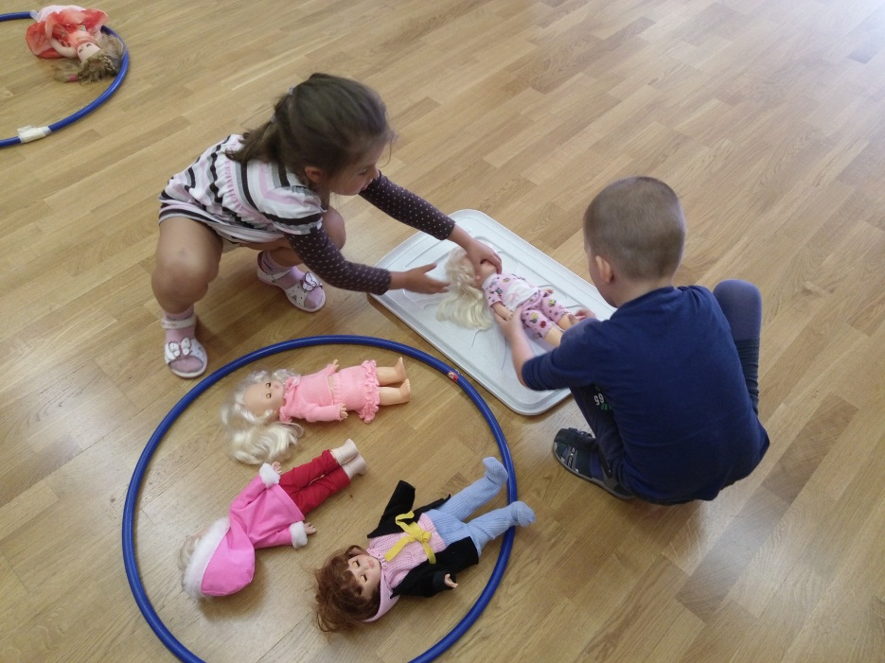
Тематические занятия в старшей и подготовительной группе «правила поведения на воде», «правила поведения при пожаре» на занятиях по физической культуре.

Slide 24
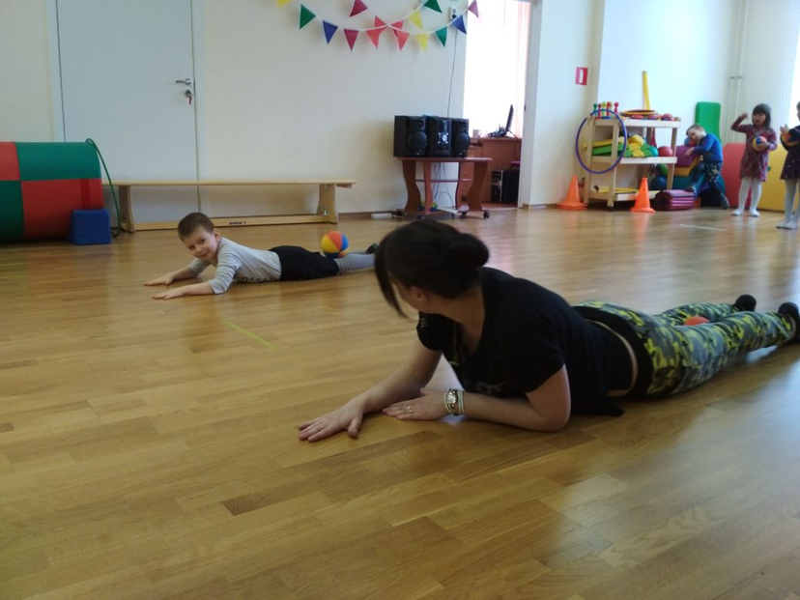
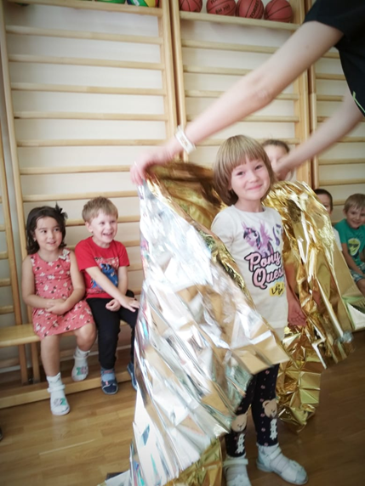
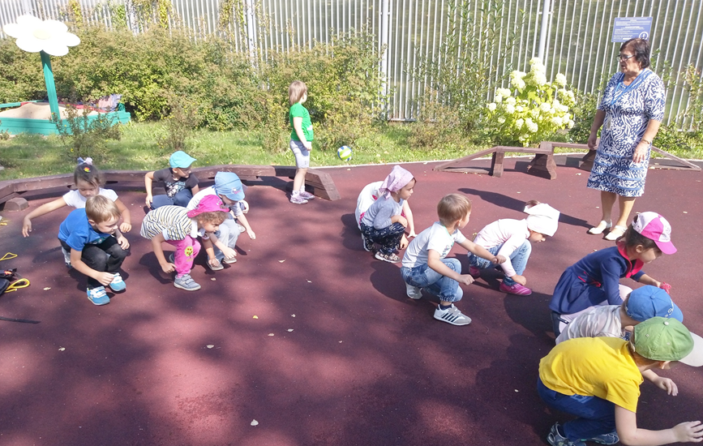

Slide 25
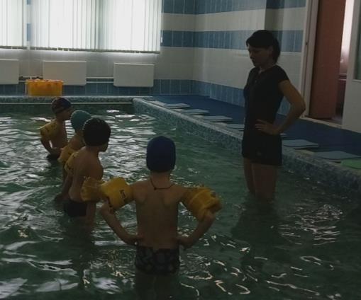
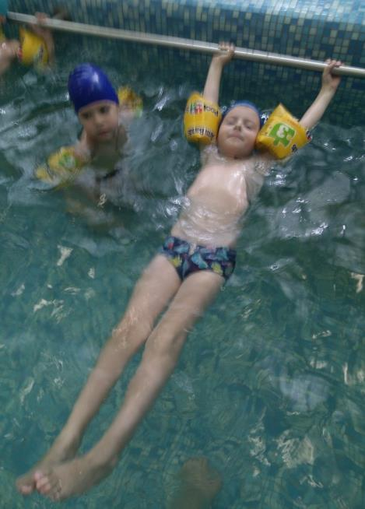
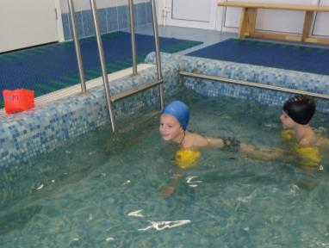

Slide 26
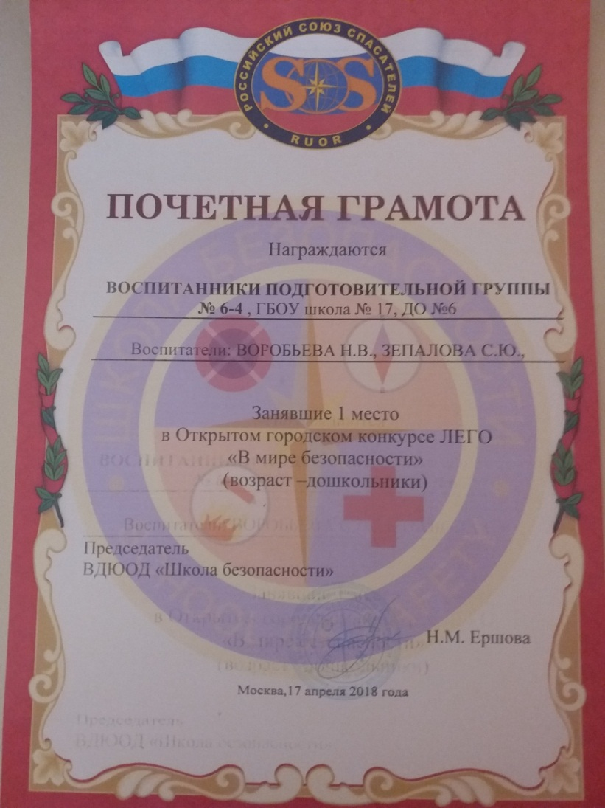
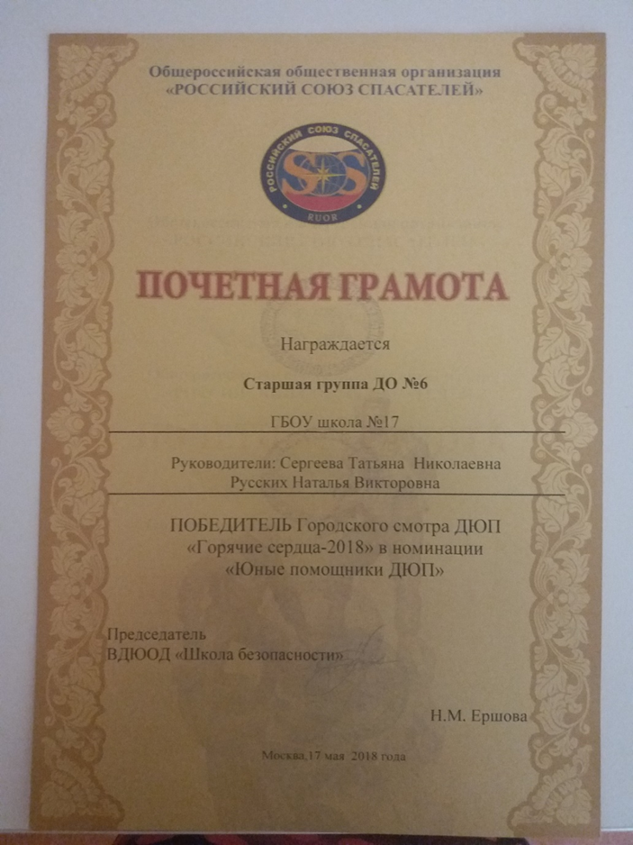
Городской конкурс ЛЕГО «В мире безопасности», организованный Всероссийским детско-юношеским общественным движением «Школа безопасности»
Городской смотр-конкурс Дружины юных пожарных
«Горячие сердца-2018», организованный Всероссийским детско-юношеским общественным движением «Школа безопасности»

Slide 27
Открытие экспозиции «ЮНЫЙ СПАСАТЕЛЬ»

